Slide 1
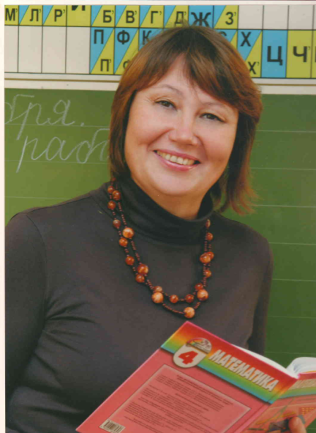
Презентация
учителя начальных классов
МБОУ Прогимназия №2,
руководителя
методического объединения
учителей начальных классов
Коминтерновского района
Нечепаевой Светланы Анатольевны
Воронеж 2013

Slide 2
Образование
В 1988 году с красным дипломом окончила школьное отделение Воронежского музыкально- педагогического училища по специальности
учитель начальных классов, воспитатель.
С 1988 по 1997 год – первое место работы в средней школе №57, которую закончила сама. Мой первый наставник, директор, отличник народного образования Тенекеджи Надежда Серафимовна
В 1994 году окончила вечернее отделение исторического факультета Воронежского государственного университета по специальности
историк, учитель истории.

Slide 3
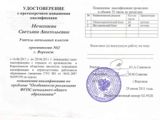
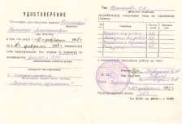
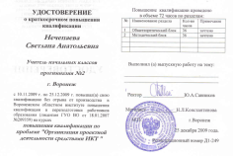
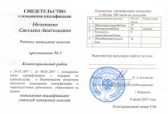
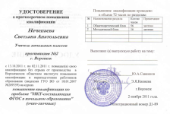
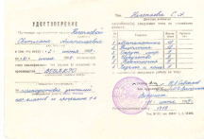
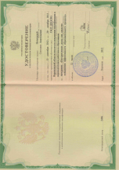
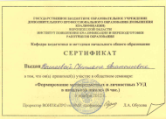
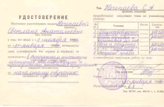
Повышение квалификации
С 1996 по 2012 год – 9 видов курсов на базе ВОИПК и ПРО
В связи с введением ФГОС НОО - постоянное совершенствование квалификации в системе ИКТ

Slide 4
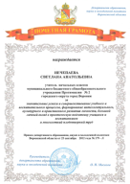
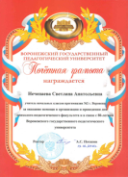
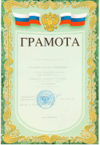
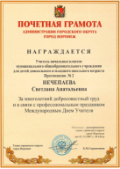
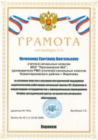
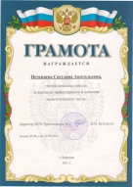
Мои достижения в профессии
Открытые уроки,
мастер-классы в районе,
городе, области,
отмеченные грамотами
органов образования
и благодарностью коллег
Сотрудничество
с кафедрой практической
психологии ВГПУ
с 2000 года

Slide 5
Мои достижения в профессии
Победитель муниципального конкурса
«Учитель года 2002»
С 2000 года и по настоящее время печатные работы на уровне городских, областных, всероссийских и международных научно-практических конференций
Работа над серией учебников по внеклассному чтению для учащихся начальной школы, методических рекомендаций и разработок уроков для учителя под руководством доцента ВГПУ
Татаринцевой Альбины Юрьевны
Работа по обмену опытом в системе Марии Монтессори в рамках научно-практического центра «Магистр» при ВГПУ

Slide 6
Методическая работа
С 2003 года и по настоящее время – руководитель РМО учителей начальных классов Коминтерновского района города Воронежа, наставник студентов ВМПК
С 2005 по 2009 год член малого методического совета учителей начальных классов города Воронежа
С 2006 по 2009 - член редакционной коллегии в проекте
«Городские педагогические чтения»
С 2004 по 2008 год - член организационного комитета и жюри муниципальных олимпиад школьников, а также член жюри профессиональных конкурсов педагогов «Учитель года 2011» , «Самый классный классный 2012»

Slide 7
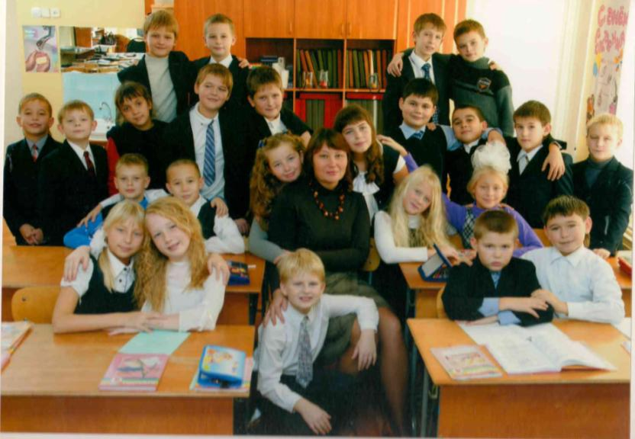
Спасибо
за внимание!

